Slide 1
Nettoyage des paquets parasites dans le booster synchrotron de l’ESRF
B. Roche,
groupe “Diagnostics” de l’ESRF (Grenoble)

Slide 2
Plan
Les expériences à l’ESRF qui nécessitent un faisceau pulsé propre
Nettoyage des paquets parasites par excitation résonante sélective
Le nettoyage dans le booster

Slide 3
Production de rayons X pulsés
Le regroupement des électrons en seulement quelques paquets dans l’anneau de stockage permet de produire un faisceau de rayons X pulsé :
x 992
anneau de stockage
pas vide !
Problème :
(si on ne fait rien...)
paquet principal (8 mA):
~175 000 000 000 électrons
paquet adjacent:
jusqu’à 10 000 000 électrons
Certaines expériences nécessitent une pureté <10⁻¹⁰,
i.e. moins d’une 100^{aine} d’électrons dans des paquets parasites

Slide 4

La diffusion nucléaire résonante
Expériences de diffusion nucléaire résonante :
désexcitation des noyaux
faisceau incident
anneau de stockage
détecteur
module de comptage d’évènements
échantillon
Le rayonnement synchrotron permet d’exciter le noyau.
On ne mesure pas le rayonnement synchrotron :
on mesure la désexcitation du noyau.

Slide 5
La diffusion nucléaire résonante
durée de vie de l’état excité :
~1-100 ns
module de comptage d’évènements
Mode de remplissage : 16 paquets
Véto
flux
0,1 ns
176 ns
On applique un signal de véto sur l’électronique de détection pendant les pulses d’excitation
temps
véto electronique

Slide 6
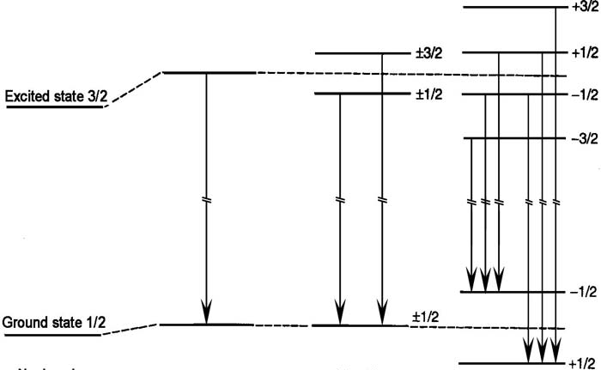
La diffusion nucléaire résonante
Niveaux d’énergie du noyau:
57
Fe
26
14,4 keV
largeur de raie : ~ 5.10⁻⁹ eV
(equiv. décalage Doppler de 0,2 mm.s⁻¹)
atome nu
atome dans un cristal
avec un champ E
avec un champ B
La spectroscopie nucléaire permet de mesurer des différences d’énergie extrêment faibles, ce qui ouvre la possibilité d’étudier l’environement immédiat du noyau en question (liaison chimique, champ magnétique, ...).
Nuclear Resonant Scattering, http://www.esrf.eu/UsersAndScience/Publications/Highlights/1995-1996/nrs
Thèse de Thomas Roth (2005) : Development and Applications of the Nuclear Lighthouse Effect at high energies and at grazing incidence

Slide 7
Pourquoi faut-il une si bonne pureté ?
peu de photons incidents
ont la bonne énergie pour exciter les noyaux
faisceau indicent : ΔE = 2 eV
largeur de raie des états nucléaires : ΔE = ~ neV
Si la pureté est de 10⁻⁸ :
flux
0,1
ns
176
ns
La mesure est polluée par le rayonnement des paquets parasites
temps
véto électronique
10⁹ photons par seconde
(faisceau indicent)
10 photons par seconde
(paquets parasites)
10 photons par seconde
(signal utile)

Slide 8
Plan
Les expériences à l’ESRF qui nécessitent un faisceau pulsé propre
Nettoyage des paquets parasites par excitation résonante sélective
Le nettoyage dans le booster

Slide 9
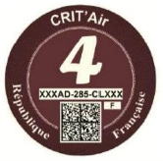

L’origine des paquets parasites
La pollution de l’anneau de stockage vient principalement des premiers élements de l’accélérateur linéaire (LINAC)
e-gun
Buncher (première partie du LINAC) :
Des électrons sont arrachés de la surface des premières cellules du buncher par les forts champs d’accélération
Canon à électron :
L’impulsion dure l’équivalent de plusieurs paquets
+ légère fuite constante
→ Autres causes de pollution de l’anneau de stockage :
problèmes à l’injection,
diffusion de particules entre les paquets (pb à PETRA III à Hambourg)

Slide 10
Fonctionnement du nettoyage par excitation sélective
Le nettoyage est effectué en excitant de façon sélective les paquets parasites à leur fréquence bétatron de résonance transverse.
Lorsque l’amplitue d’excitation de ces paquets est suffisamment grande, ils sont interceptés par la machoire d’un scaper.
→ Il faut plusieurs centaines de tours pour contruire une excitation d’amplitude suffisante pour se débarasser d’une impureté
scraper

Slide 11
Fonctionnement du nettoyage par excitation sélective
Système d’excitation sélective :
Signal de protection
des paquets utiles
2 amplificateurs
de 100 W
x 1
x -1
Stripline d’excitation
(bande-passante de 200 MHz)
fréquence
d’excitation
mélangeur
faisceau
La stripline permet d’exciter les impuretés.
Le signal généré est conçu pour épargner les paquets utiles.

Slide 12
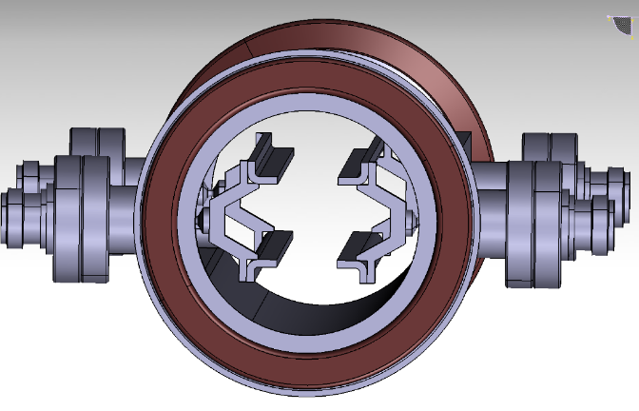
Fonctionnement du nettoyage par excitation sélective
Tensions appliquées sur les lames de la stripline
On excite la résonance bétatron des impuretés en appliquant un signal de signe opposé sur les lames de la stripline

Slide 13
Fonctionnement du nettoyage par excitation sélective
Tensions appliquées sur les lames de la stripline
Le signal d’excitation est mis à 0 lorsqu’un paquet utilie passe dans la stripline.
On obtient ceci en inversant le signe du signal d’excitation.

Slide 14
Fonctionnement du nettoyage par excitation sélective
Tensions appliquées sur les lames de la stripline

Slide 15
Plan
Les expériences à l’ESRF qui nécessitent un faisceau pulsé propre
Nettoyage des paquets parasites par excitation résonante sélective
Le nettoyage dans le booster

Slide 16


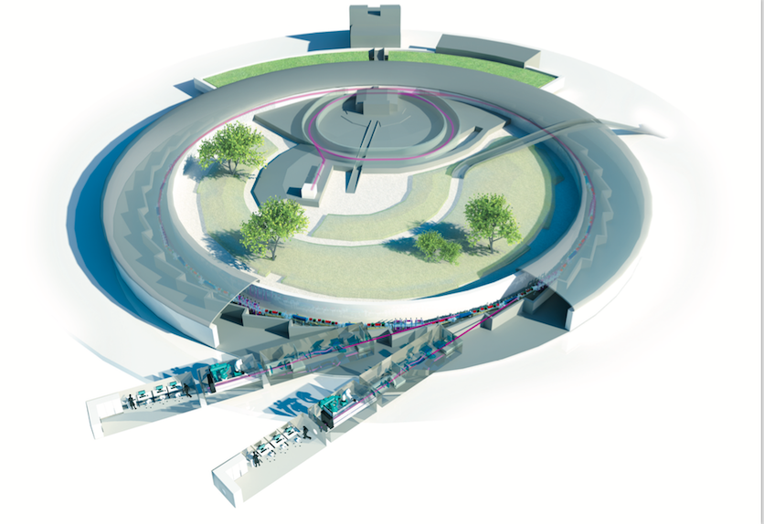
Nettoyage dans l’anneau de stockage vs. dans le booster
Où effectuer le nettoyage des paquets parasites ?
Dans l’anneau de stockage :
paramètres faisceau stable
perturbe le faisceau (augmente momentanément l’émittance)
Dans le booster :
nettoyage pendant l’accélération
(+ difficile)
Les impuretés mal nettoyées vont rester dans l’anneau de stockage longtemps (grande durée de vie)

Slide 17
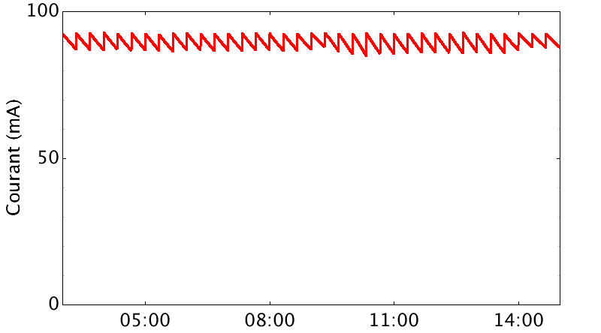
Le mode top-up : une nécessité de nettoyer dans le booster
En mode de fonctionnement de type top-up, on injecte des électrons toutes les 20 minutes :
Nettoyer les paquets parasites dans l’anneau de stockage dure environ 40 s. à chaque injection.
En une semaine, cela représente 5 heures de temps cumulé !
→ On gagne beaucoup de temps faisceau en nettoyant les paquets parasites dans le booster.

Slide 18
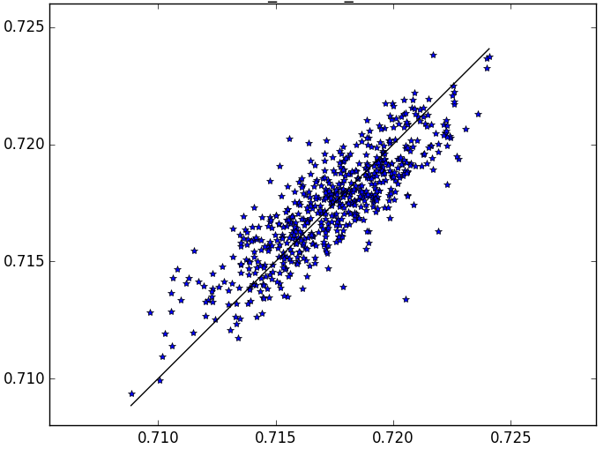
Difficultés avec le nettoyage dans le booster
Le nettoyage dans le booster est rendu difficile par :
La petite fenêtre temporelle disponible pour faire le nettoyage (~ 10 ms).
→ besoin d’avoir une faible chromaticité
La fluctuation de la fréquence bétatron de cycle à cycle.
→ avant 2017 : besoin de mesurer le courant dans les aimants dipolaires et quadrupolaires pour en déduire la fréquence bétatron du cycle en cours.
→ depuis 2017 : nouvelle alimentation à découpage pour les aimants du booster, la fréquence bétatron est suffisamment stable, la fréquence d’excitation ne nécessite pas d’ajustement.
tune calculé
tune mesuré

Slide 19

Résumé
Des experiences de diffusion nucléaire résonantes à l’ESRF nécessitent un très bon niveau de pureté du faisceau pulsé, obtenu grace au nettoyage des paquets parasites.
Le nettoyage dans le booster permet d’éviter de perturber le faisceau dans l’anneau de stockage.
  → Pour rendre l’injection encore plus transparente pour les scientifiques de ligne, nous travaillons actuellement à réduire les autres sources de perturbation (éléments d’injection pulsés).

Slide 20
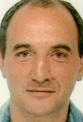




Un grand merci à
A. Chumakov : scientifique de ligne sur ID18 à l’ESRF
F. Ewald, E. Plouviez, K. Scheidt : du groupe “Diagnostics” de l’ESRF
J.-M. Koch : du groupe “Power Supply” de l’ESRF

